Slide 1
Gestion des performances

Slide 2
Objectifs
A la fin de ce chapitre, vous pourrez :
  utiliser Enterprise Manager pour surveiller les performances
  utiliser la gestion automatique de la mémoire (AMM - Automatic Memory Management)
  utiliser Memory Advisor pour dimensionner les mémoires tampons
  consulter les vues dynamiques des performances
  résoudre les problèmes concernant des objets non valides et inutilisables
Notes:
Oracle Database 11g : Administration Workshop I 13 - <number>

Slide 3

Surveiller les performances
Problèmes
d'allocation
de mémoire
Contention des
périphériques
d'entrée/sortie
Contention des
ressources
?
Problèmes liés au code des applications
DBA
Goulets d'étranglement
réseau
Notes:
Oracle Database 11g : Administration Workshop I 13 - <number>
Surveiller les performances
Pour administrer une base de données Oracle Database 11g et garantir son bon fonctionnement, le DBA doit surveiller régulièrement ses performances afin de localiser les goulets d'étranglement et corriger les problèmes.
Le DBA peut examiner des centaines d'indicateurs de performances, allant des performances réseau au temps passé sur les opérations individuelles des applications, en passant par la vitesse d'entrée/sortie (E/S) des disques. Ces indicateurs de performances sont généralement appelés mesures de performances de la base de données.
Remarque : Pour plus d'informations sur les performances de la base de données Oracle, reportez-vous au cours Oracle Database 11g : Tuning.

Slide 4
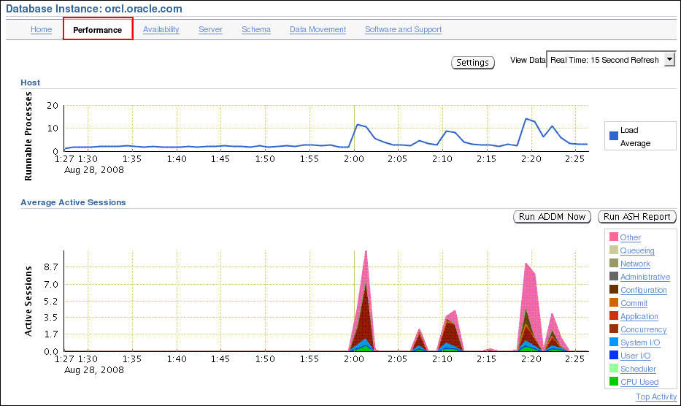
Page Performance d'Enterprise Manager
Notes:
Oracle Database 11g : Administration Workshop I 13 - <number>
Page Performance d'Enterprise Manager
La page Performance d'Enterprise Manager est le portail menant à un ensemble d'outils de réglage (tuning) et de surveillance des performances. La première série de graphiques de cette page indique les processus en cours et l'activité de la session active. Le graphique Average Active Sessions indique le niveau d'utilisation de la CPU, ainsi que les ressources qui déclenchent le plus grand nombre d'événements Wait.
Dans l'écran de la diapositive ci-dessus, vous constatez une augmentation récente des événements Wait de type Concurrency et Other. Chacun de ces pics était accompagné d'une légère hausse de l'utilisation des E/S système et de la CPU. Vous pouvez cliquer sur ces catégories pour afficher des détails sur les événements Wait correspondants. Les données d'E/S sont réparties par type (par exemple, lecture du fichier journal, écriture dans le fichier de contrôle, etc.)

Slide 5
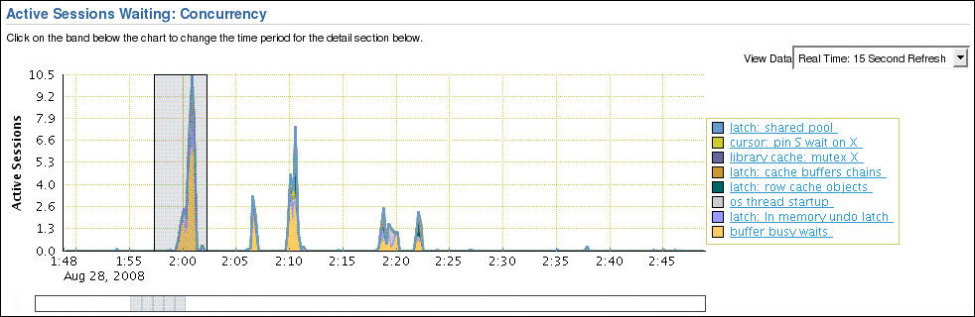
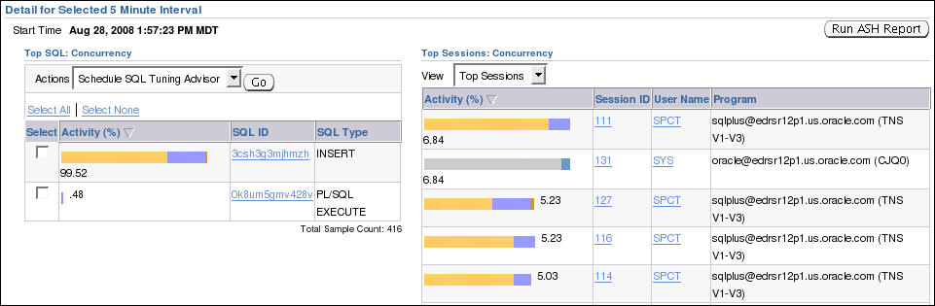
Analyser une catégorie particulière d'événements Wait
Notes:
Oracle Database 11g : Administration Workshop I 13 - <number>
Analyser une catégorie particulière d'événements Wait
Lorsque vous effectuez une analyse descendante sur une catégorie d'événements Wait particulière, vous pouvez afficher les détails correspondant à un intervalle spécifique de cinq minutes. De même, vous obtenez les listes Top Working SQL et Top Working Sessions associées à l'événement Wait pour l'intervalle considéré. Vous pouvez ainsi réaliser une analyse a posteriori des ralentissements du système et en déterminer les causes potentielles.
L'exemple présenté ci-dessus illustre les résultats d'une analyse descendante sur la catégorie Concurrency à partir du graphique Active Sessions de la diapositive précédente.

Slide 6

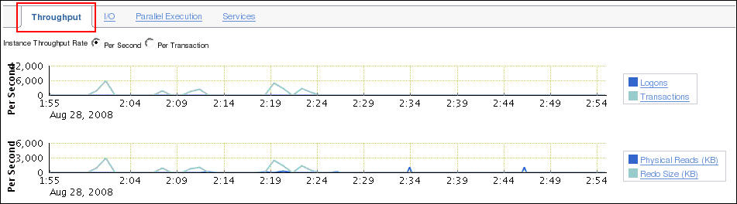
Page Performance : Onglet Throughput
Faites défiler la page Performance vers le bas.
Notes:
Oracle Database 11g : Administration Workshop I 13 - <number>
Page Performance : Onglet Throughput
Dans la page Performance, vous pouvez cliquer sur les onglets Throughput et I/O pour afficher respectivement les graphiques Instance Throughput Rate et Instance Disk I/O. Dans la diapositive ci-dessus, l'onglet Throughput est sélectionné.

Slide 7
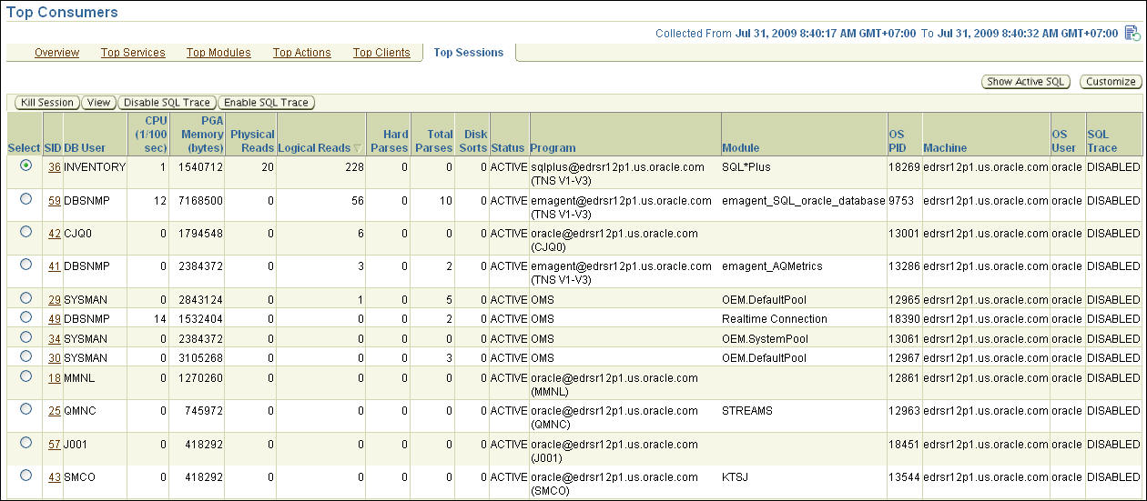
Surveiller les performances :
Option Top Sessions
Notes:
Oracle Database 11g : Administration Workshop I 13 - <number>
Surveiller les performances : Option Top Sessions
Si vous cliquez sur Top Consumers dans la section Additional Monitoring Links, vous accédez à la page Top Consumers.
La page Top Consumers Overview affiche sous forme graphique les informations suivantes :
Principaux services consommateurs
Principaux modules consommateurs (par service)
Principales actions consommatrices (par service et par module)
Principaux clients consommateurs
Cliquez sur l'onglet Top Sessions dans la page Top Consumers pour afficher des statistiques critiques sur les sessions qui consomment le plus de ressources :
CPU
PGA Memory
Logical Reads
Physical Reads
Hard Parses
Disk Sorts
Cliquez sur le nom d'une colonne pour trier les résultats selon les valeurs de cette colonne.
Dans la diapositive ci-dessus, les sessions sont triées en fonction du nombre de lectures logiques (colonne Logical Reads). Vous constatez que c'est l'utilisateur INVENTORY de la session 36 qui génère le plus grand nombre de lectures logiques à cet instant particulier.

Slide 8
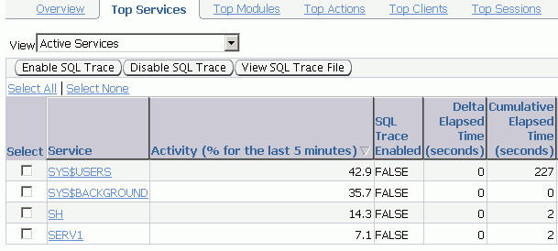
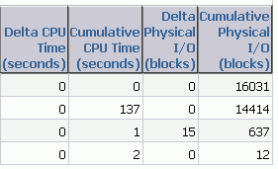
Surveiller les performances : Option Top Services
Notes:
Oracle Database 11g : Administration Workshop I 13 - <number>
Surveiller les performances : Option Top Services
Dans les systèmes à plusieurs niveaux (multi-tiers), dans lesquels un serveur d'applications regroupe les connexions de base de données, la consultation de la liste des sessions ne vous fournit pas toujours les informations dont vous avez besoin pour analyser les performances. Le regroupement des sessions par nom de service vous permet de surveiller plus précisément les performances.
L'exemple présenté dans la diapositive ci-dessus mentionne quatre services : SYS$USERS, SYS$BACKGROUND, SH et SERV1. Dès lors qu'une connexion est établie via l'un de ces services, les données de performances de la session sont capturées sous ce nom de service, quelle que soit la session utilisée pour la demande. Sur les deux services (SH et SERV1) pris en compte dans la diapositive, c'est le service SH qui a été le plus actif au cours de la période de cinq minutes considérée.

Slide 9
Gérer les composants de mémoire
  Gestion automatique de la mémoire (AMM)
    Permet de préciser la quantité totale de mémoire allouée à l'instance (mémoires SGA et PGA comprises)
  Gestion automatique de la mémoire partagée (ASMM)
    Permet d'indiquer la mémoire SGA totale via un seul paramètre d'initialisation
    Permet au serveur Oracle de gérer la quantité de mémoire allouée au cache de tampons, à la zone de mémoire partagée, ainsi qu'aux zones de mémoire Java, Streams et LARGE POOL
  Gestion manuelle de la mémoire partagée
    Dimensionne les composants par l'intermédiaire de plusieurs paramètres d'initialisation
    Utilise la fonction de conseil Memory Advisor appropriée pour émettre des recommandations
Notes:
Oracle Database 11g : Administration Workshop I 13 - <number>
Gérer les composants de mémoire
Oracle Database 11g vous permet de préciser l'allocation totale de mémoire pour une instance donnée. Cette allocation est ensuite répartie dynamiquement entre les mémoires SGA (System Global Area) et PGA (Program Global Area), en fonction des besoins. On parle alors de gestion automatique de la mémoire (AMM - Automatic Memory Management). Il s'agit d'une méthode qui simplifie la gestion de la mémoire, disponible uniquement sur les plates-formes qui prennent en charge l'allocation dynamique de mémoire.
Il existe des fonctions de conseil pour la gestion de la mémoire qui vous permettent de définir les paramètres d'initialisation à différents niveaux. Diverses fonctions sont disponibles, selon le niveau auquel vous définissez les paramètres de mémoire. Si vous activez la gestion automatique de la mémoire (AMM), seule la fonction de conseil Memory Size Advisor est disponible.
La gestion automatique de la mémoire partagée (ASMM - Automatic Shared Memory Management) permet de gérer l'ensemble de la mémoire SGA.
Celle-ci comporte plusieurs composants dont la taille est ajustée dynamiquement pour garantir les meilleures performances tout en respectant les limites des paramètres d'initialisation. Si vous optez pour la gestion automatique de la mémoire (AMM), l'option ASMM est automatiquement activée. En revanche, si vous activez uniquement ASMM (sans AMM), la fonction de conseil SGA Size Advisor est disponible.
Vous pouvez également gérer la taille de chaque composant manuellement en définissant le paramètre d'initialisation associé à chacun d'eux. Si le serveur Oracle vous signale un problème de performances lié à la taille d'un composant SGA ou PGA, vous pouvez utiliser la fonction de conseil Memory Advisor correspondant à ce composant pour déterminer des paramètres mieux appropriés. Memory Advisor peut modéliser l'incidence des modifications de paramètres.

Slide 10

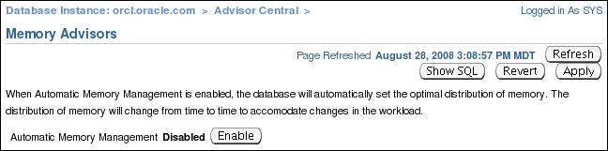
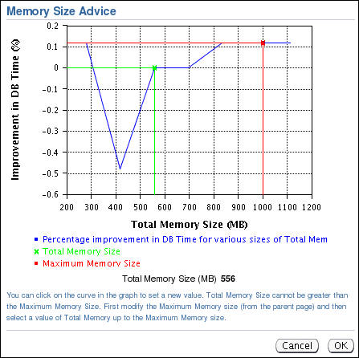
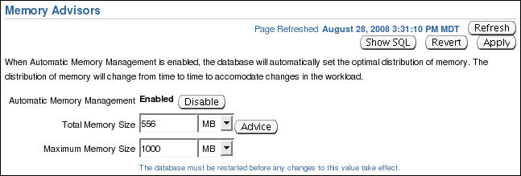
Activer la gestion automatique de la mémoire (AMM)
Cliquez sur Enable pour activer la gestion automatique de la mémoire.
Utilisez la fonction Memory Size Advisor.
Notes:
Oracle Database 11g : Administration Workshop I 13 - <number>
Activer la gestion automatique de la mémoire (AMM)
Si vous n'avez pas activé la gestion automatique de la mémoire (AMM - Automatic Memory Management) lors de la configuration de la base de données, vous pouvez le faire en procédant comme suit :
1. Dans la page d'accueil de la base de données, cliquez sur l'onglet Server.
2. Dans la région Database Configuration, cliquez sur Memory Advisors.
La page Memory Advisors apparaît alors.
3. Cliquez sur Enable en regard de l'option Automatic Memory Management.
La page Enable Automatic Memory Management s'affiche.
4. Indiquez les valeurs des paramètres Total Memory Size et Maximum Memory Size pour la gestion automatique de la mémoire.
Remarque : Si vous changez la valeur du champ Maximum Memory Size, vous devez redémarrer l'instance.
5. Cliquez sur OK.
Vous pouvez augmenter la taille de la mémoire ultérieurement en incrémentant la valeur du champ Total Memory Size ou du paramètre d'initialisation MEMORY_TARGET. Vous devez toutefois respecter la limite fixée par le champ Maximum Memory Size ou le paramètre MEMORY_MAX_TARGET. Pour plus d'informations, reportez-vous au manuel Oracle Database Administrator's Guide.
Une fois que vous avez activé la gestion automatique de la mémoire (AMM), vous disposez de la fonction de conseil Memory Size Advisor pour ajuster les paramètres de taille de la mémoire.
Remarque : Oracle recommande d'utiliser AMM pour simplifier les tâches de gestion de la mémoire.

Slide 11
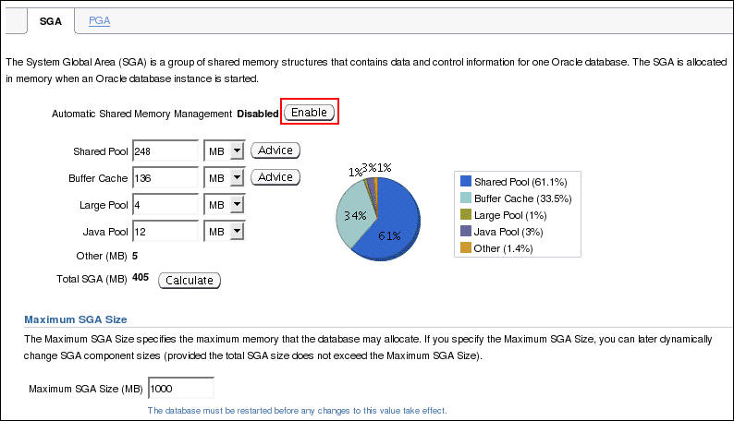
Activer la gestion automatique de la mémoire partagée (ASMM)
Cliquez sur Enable pour activer la gestion automatique de la mémoire partagée.
Notes:
Oracle Database 11g : Administration Workshop I 13 - <number>
Activer la gestion automatique de la mémoire partagée (ASMM)
La gestion automatique de la mémoire partagée (ASMM - Automatic Shared Memory Management) est activée automatiquement si vous avez sélectionné la gestion automatique de la mémoire (AMM - Automatic Memory Management). Si vous n'avez pas activé l'option AMM, ou si vous n'avez pas activé l'option ASMM lors de la configuration de la base de données, procédez de la manière suivante :
1. Dans la page d'accueil de la base de données, cliquez sur l'onglet Server.
2. Dans la région Database Configuration, cliquez sur Memory Advisors.
La page Memory Advisors apparaît alors.
3. Faites défiler la page jusqu'à la section SGA. Cliquez sur Enable en regard de l'option Automatic Shared Memory Management.
La page Enable Automatic Shared Memory Management s'affiche.
4. Indiquez la taille totale de la mémoire SGA. Cliquez sur OK.
Vous pouvez augmenter la taille de la mémoire partagée ultérieurement en incrémentant la valeur du champ Total SGA Size ou du paramètre d'initialisation SGA_TARGET. Vous devez toutefois respecter la limite fixée par le champ Maximum SGA Size ou le paramètre SGA_MAX_SIZE. Pour plus d'informations, reportez-vous au manuel Oracle Database Administrator's Guide.
Quand l'option AMM est désactivée, la fonction de conseil relative à la mémoire PGA (Program Global Area) est accessible. Il est recommandé d'utiliser cette fonction pour définir la taille de la mémoire PGA. Cliquez sur l'onglet PGA pour accéder à la page de propriétés correspondante. Cliquez sur Advice pour appeler PGA Advisor.
Remarque : Oracle recommande d'utiliser ASMM pour simplifier les tâches de gestion de la mémoire.

Slide 12
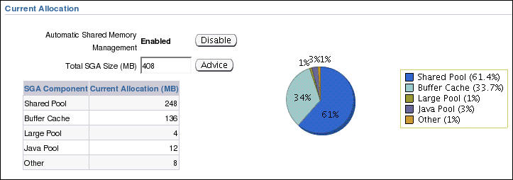
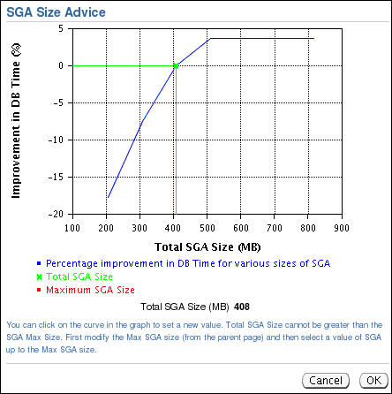
Fonction de conseil ASMM
Notes:
Fonction de conseil ASMM
Lorsque la gestion automatique de la mémoire partagée (ASMM) est activée, vous ne devez pas définir les paramètres d'initialisation des composants de mémoire gérés par cette fonctionnalité. Vous disposez de la fonction de conseil SGA Size Advisor pour choisir la taille idéale de la mémoire SGA.
Avant d'activer ASMM, vous devez supprimer du fichier SPFILE les paramètres concernant les zones de mémoire individuelles car ils risquent d'imposer des restrictions à ASMM. Si, après avoir constaté les effets de l'allocation de mémoire effectuée par ASMM, vous décidez d'ajuster la mémoire allouée à certains composants, vous pouvez indiquer des valeurs pour ces derniers. Si les valeurs que vous indiquez sont inférieures aux valeurs en cours, elles sont considérées comme des tailles minimales pour les composants concernés. Si vous indiquez des valeurs supérieures aux valeurs en cours, les composants de mémoire sont redimensionnés conformément à vos choix tant qu'il reste de la mémoire disponible. Cette opération limite la quantité de mémoire susceptible d'être ajustée automatiquement, mais elle peut être utile si votre environnement requiert un dimensionnement spécial non satisfait par ASMM.
Les paramètres d'initialisation concernés sont les suivants :
SHARED_POOL_SIZE
LARGE_POOL_SIZE
JAVA_POOL_SIZE
DB_CACHE_SIZE
STREAMS_POOL_SIZE
Pour définir ces paramètres lorsque la fonction ASMM est activée, vous devez utiliser la commande ALTER SYSTEM.

Slide 13
Statistiques dynamiques des performances
Niveau système
Niveau session
Niveau service
V$SYSSTAT
statistic#
name
class
value
stat_id
V$SESSTAT
sid
statistic#
value
V$SERVICE_STATS
service_name_hash
service_name
stat_id
stat_name
value
V$SYSTEM_EVENT
event
total_waits
total_timeouts
time_waited
average_wait
time_waited_micro
V$SESSION_EVENT
sid
event
total_waits
total_timeouts
time_waited
average_wait
max_wait
time_waited_micro
event_id
V$SERVICE_EVENT
service_name
service_name_hash
event
event_id
total_waits
total_timeouts
time_waited
average_wait
time_waited_micro
Statistiques cumulées
Evénements Wait
Notes:
Statistiques dynamiques des performances
Vous devez disposer de statistiques pour pouvoir analyser les problèmes de performances. Le serveur Oracle génère différents types de statistiques à différents niveaux de détail.
Aux niveaux système, session et service, il calcule les événements Wait et des statistiques cumulées. Sur la diapositive ci-dessus, les vues du haut présentent les statistiques cumulées. Les vues du bas présentent les événements Wait.
Lorsque vous analysez un problème de performances à l'un de ces trois niveaux, vous évaluez généralement l'évolution des statistiques (différentiel) sur la période considérée. Tous les événements Wait possibles sont catalogués dans la vue V$EVENT_NAME tandis que toutes les statistiques sont répertoriées dans la vue V$STATNAME. Environ 480 statistiques sont disponibles dans Oracle Database.

Slide 14
Notes:
Statistiques dynamiques des performances (suite)
Afficher les statistiques au niveau système
Exemple :
SQL> SELECT name, class, value FROM v$sysstat;
NAME CLASS VALUE
------------------------------- ------ ----------
...
table scans (short tables) 64 135116
table scans (long tables) 64 250
table scans (rowid ranges) 64 0
table scans (cache partitions) 64 3
table scans (direct read) 64 0
table scan rows gotten 64 14789836
table scan blocks gotten 64 558542
...
Les statistiques au niveau système sont classées en fonction du type de réglage (tuning) et de l'objectif du débogage. Les différentes classes concernent l'activité générale de l'instance, l'activité du tampon de journalisation (redo log buffer), le verrouillage, l'activité du cache de tampons (buffer cache) de la base de données, etc.

Slide 15
Vues de résolution des problèmes et de réglage
Instance/Base de données
V$DATABASE
V$INSTANCE
V$PARAMETER
V$SPPARAMETER
V$SYSTEM_PARAMETER
V$PROCESS
V$BGPROCESS
V$PX_PROCESS_SYSSTAT
V$SYSTEM_EVENT
Disque
V$DATAFILE
V$FILESTAT
V$LOG
V$LOG_HISTORY
V$DBFILE
V$TEMPFILE
V$TEMPSEG_USAGE
V$SEGMENT_STATISTICS
Contention
V$LOCK
V$UNDOSTAT
V$WAITSTAT
V$LATCH
Mémoire
V$BUFFER_POOL_STATISTICS
V$LIBRARYCACHE
V$SGAINFO
V$PGASTAT
Notes:
Vues de résolution des problèmes et de réglage
La diapositive ci-dessus répertorie certaines des vues qui peuvent vous aider à déterminer la cause de problèmes de performances ou à analyser le statut en cours de la base de données.
Pour obtenir une description complète de ces vues, reportez-vous au manuel Oracle Database Reference.

Slide 16





Objets non valides et inutilisables
Incidence sur les performances :
  Les objets de code PL/SQL sont recompilés.
  Les index sont reconstruits.
Notes:
Oracle Database 11g : Administration Workshop I 13 - <number>
Objets non valides et inutilisables
Les objets PL/SQL non valides et les index inutilisables affectent les performances. Un objet PL/SQL non valide doit être recompilé pour pouvoir être utilisé. Outre la tentative d'accès au package, à la procédure ou à la fonction PL/SQL, il faut compter le temps nécessaire à l'exécution de la recompilation. Si la recompilation du code PL/SQL n'aboutit pas, une erreur est générée. Les index inutilisables sont ignorés par l'optimiseur. Si les performances d'une instruction SQL dépendent d'un index signalé comme inutilisable, elles restent dégradées tant que cet index n'a pas été reconstruit.
Objets PL/SQL non valides : Vous pouvez consulter le statut des objets PL/SQL en interrogeant le dictionnaire de données. Pour rechercher les objets PL/SQL non valides :
SELECT object_name, object_type FROM DBA_OBJECTS
WHERE status = 'INVALID';
Par défaut, la mesure Owner's Invalid Object Count est vérifiée toutes les 24 heures. Si, pour un même propriétaire, cette valeur est supérieure à 2, une alerte est générée.
Si vous trouvez des objets PL/SQL dont le statut est INVALID, la première question à vous poser est de savoir si cet objet a déjà présenté le statut VALID. Il est fréquent que le développeur d'une application néglige de nettoyer le code qui ne fonctionne pas. Si l'objet PL/SQL est non valide en raison d'une erreur de code, vous n'avez guère d'autre option que d'attendre que l'erreur soit résolue. Si la procédure a été valide par le passé mais qu'elle a cessé de l'être récemment, vous avez deux moyens de résoudre le problème :

Slide 17
Notes:
Objets non valides et inutilisables (suite)
Ne rien faire. La plupart des objets PL/SQL sont au besoin recompilés automatiquement lorsqu'ils sont appelés. Les utilisateurs perçoivent simplement un léger ralentissement dû à la recompilation des objets. (Dans la plupart des cas, ce ralentissement n'est même pas perceptible.)
Recompiler manuellement l'objet non valide.
Les objets PL/SQL non valides peuvent être recompilés manuellement via Enterprise Manager ou par l'intermédiaire de commandes SQL :
ALTER PROCEDURE HR.add_job_history COMPILE;
La recompilation manuelle de packages PL/SQL se fait en deux étapes :
ALTER PACKAGE HR.maintainemp COMPILE;
ALTER PACKAGE HR.maintainemp COMPILE BODY;
Index inutilisables : Vous pouvez rechercher les index non valides en interrogeant la vue DBA_INDEXES du dictionnaire de données :
SELECT index_name, table_name FROM DBA_INDEXES
WHERE status = 'UNUSABLE';
Le statut des index partitionnés est stocké dans la vue DBA_IND_PARTITIONS.
Les index inutilisables sont rendus valides via une reconstruction qui recalcule les pointeurs. Cette opération recrée l'index dans un nouvel emplacement, l'index inutilisable étant par la suite supprimé. Elle peut être effectuée via Enterprise Manager ou par l'intermédiaire de commandes SQL :
ALTER INDEX HR.emp_empid_pk REBUILD;
ALTER INDEX HR.emp_empid_pk REBUILD ONLINE;
ALTER INDEX HR.email REBUILD TABLESPACE USERS;
Si la clause TABLESPACE est omise, l'index est reconstruit dans le même tablespace. La clause REBUILD ONLINE permet aux utilisateurs de continuer à mettre à jour la table d'index pendant sa reconstruction. (Sans le mot-clé ONLINE, les utilisateurs doivent attendre la fin de la reconstruction pour effectuer une opération LMD sur la table concernée. Si l'index est inutilisable, il n'est pas exploité lors de sa reconstruction, même si le mot-clé ONLINE est utilisé.)
Enterprise Manager utilise l'action Reorganize pour réparer un index UNUSABLE.
Remarque : Vous devez libérer de l'espace pour pouvoir reconstruire un index. Assurez-vous donc que l'espace libre est suffisant avant de procéder à cette opération. Enterprise Manager vérifie automatiquement les besoins en termes d'espace.

Slide 18
Quiz
La gestion automatique de la mémoire (AMM) permet à l'instance Oracle de réallouer à la mémoire SGA de l'espace pris sur _______.
  la zone de mémoire LARGE POOL
  le tampon de journalisation (redo log buffer)
  la mémoire PGA
  la zone de mémoire Streams
Notes:
Réponse : 3

Slide 19
Quiz
SGA_TARGET ne peut pas avoir une taille supérieure
à __________.
  LOG_BUFFER
  SGA_MAX_SIZE
  STREAMS_POOL_SIZE
  PGA_AGGREGATE_TARGET
Notes:
Réponse : 2

Slide 20
Synthèse
Ce chapitre vous a permis d'apprendre à :
  utiliser Enterprise Manager pour surveiller les performances
  utiliser la gestion automatique de la mémoire
  (AMM - Automatic Memory Management)
  utiliser Memory Advisor pour dimensionner les mémoires tampons
  consulter les vues dynamiques des performances
  résoudre les problèmes concernant des objets non valides et inutilisables
Notes:
Oracle Database 11g : Administration Workshop I 13 - <number>

Slide 21
Présentation de l'exercice 13 :
Surveiller et optimiser les performances
Dans cet exercice, vous allez :
  détecter et réparer les index inutilisables
  utiliser la page Performance d'Enterprise Manager
Notes:
Oracle Database 11g : Administration Workshop I 13 - <number>

